Slide 1
怎么正确的倒车入库

Slide 2
与UDP不同的是，TCP提供了一种面向连接的、可靠的字节流服务。面向连接比较好理解，就是连接双方在通信前需要预先建立一条连接，这犹如实际生活中的打电话。助于可靠性，TCP协议中涉及了诸多规则来保障通信链路的可靠性，总结起来，主要有以下几点：
（1）应用数据分割成TCP认为最适合发送的数据块。这部分是通过“MSS”（最大数据包长度）选项来控制的，通常这种机制也被称为一种协商机制，MSS规定了TCP传往另一端的最大数据块的长度。值得注意的是，MSS只能出现在SYN报文段中，若一方不接收来自另一方的MSS值，则MSS就定为536字节。一般来讲，在不出现分段的情况下，MSS值还是越大越好，这样可以提高网络的利用率。
（2）重传机制。设置定时器，等待确认包。
（3）对首部和数据进行校验。
（4）TCP对收到的数据进行排序，然后交给应用层。
（5）TCP的接收端丢弃重复的数据。
（6）TCP还提供流量控制。（通过每一端声明的窗口大小来提供的）

Slide 3
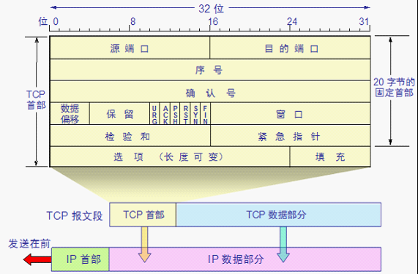

Slide 4
（1） 若不计选项字段，TCP的首部占20个字节。
（2） 源端口号以及目的端口号用于寻找发端和接收端的进程，一般来讲，通过端口号和IP地址，可以唯一确定一个TCP连接，在网络编程中，通常被称为一个socket接口。
（3） 序号是用来标识从TCP发端向TCP接收端发送的数据字节流。
（4） 确认序号包含发送确认的一端所期望收到的下一个序号，因此，确认序号应该是上次已经成功收到数据字节序号加1.
（5） 首部长度指出了TCP首部的长度值，若不存在选项，则这个值为20字节。
（6） 标志位(flag)：
URG: 紧急指针有效
ACK：确认序号有效
PSH：接收方应尽快将这个报文段交给应用层
RST：重建连接
SYN：同步序号用来发起一个连接
FIN： 发端完成发送任务（主动关闭）

Slide 5
数据单位
TCP 传送的数据单位协议是 TCP 报文段(segment)
特点
TCP 是面向连接的传输层协议 每一条 TCP 连接只能有两个端点(endpoint),每一条 TCP 连接只能是点对点的（一对一） TCP 提供可靠交付的服务 TCP 提供全双工通信 面向字节流
注意
TCP 对应用进程一次把多长的报文发送到TCP 的缓存中是不关心的 TCP 根据对方给出的窗口值和当前网络拥塞的程度来决定一个报文段应包含多少个字节(UDP 发送的报文长度是应用进程给出的) TCP 可把太长的数据块划分短一些再传送.TCP 也可等待积累有足够多的字节后再构成报文段发送出去 每一条 TCP 连接有两个端点 TCP 连接的端点不是主机,不是主机的IP 地址,不是应用进程,也不是传输层的协议端口.TCP 连接的端点叫做套接字(socket)或插口

Slide 6
自动重传请求ARQ
定义:
可靠传输协议常称为自动重传请求ARQ (Automatic Repeat reQuest)
累积确认:
定义: 接收方一般采用累积确认的方式.即不必对收到的分组逐个发送确认,而是对按序到达的最后一个分组发送确认,这样就表示：到这个分组为止的所有分组都已正确收到了
优点: 容易实现,即使确认丢失也不必重传
缺点: 不能向发送方反映出接收方已经正确收到的所有分组的信息
Go-back-N(回退N):
如果发送方发送了前 5 个分组,而中间的第 3 个分组丢失了.这时接收方只能对前两个分组发出确认.发送方无法知道后面三个分组的下落,而只好把后面的三个分组都再重传一次
具体实现
说明:
TCP 连接的每一端都必须设有两个窗口 一个发送窗口和一个接收窗口
TCP 可靠传输机制用字节的序号进行控制.TCP 所有的确认都是基于序号而不是基于报文段
TCP 两端的四个窗口经常处于动态变化之中
TCP连接的往返时间 RTT 也不是固定不变的.需要使用特定的算法估算较为合理的重传时间

Slide 7
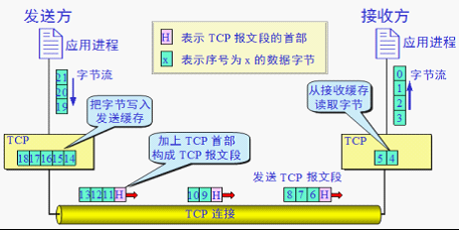

Slide 8
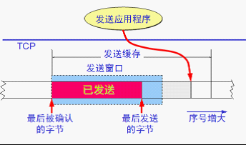
发送缓存
发送缓存用来暂时存放：
发送应用程序传送给发送方 TCP 准备发送的数据
TCP 已发送出但尚未收到确认的数据
图释:

Slide 9
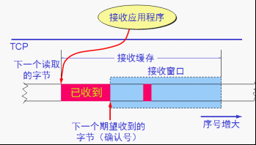
接收缓存
接收缓存用来暂时存放：
按序到达的、但尚未被接收应用程序读取的数据；
不按序到达的数据

Slide 10
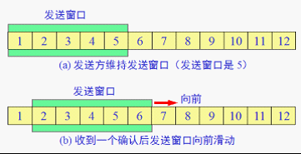
滑动窗口
特点:
以字节为单位的滑动窗口
A 的发送窗口并不总是和 B 的接收窗口一样大（因为有一定的时间滞后）
要求:
TCP 标准没有规定对不按序到达的数据应如何处理.通常是先临时存放在接收窗口中,等到字节流中所缺少的字节收到后,再按序交付上层的应用进程
TCP 要求接收方必须有累积确认的功能,这样可以减小传输开销

Slide 11
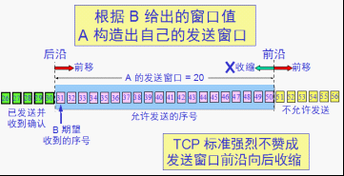

Slide 12
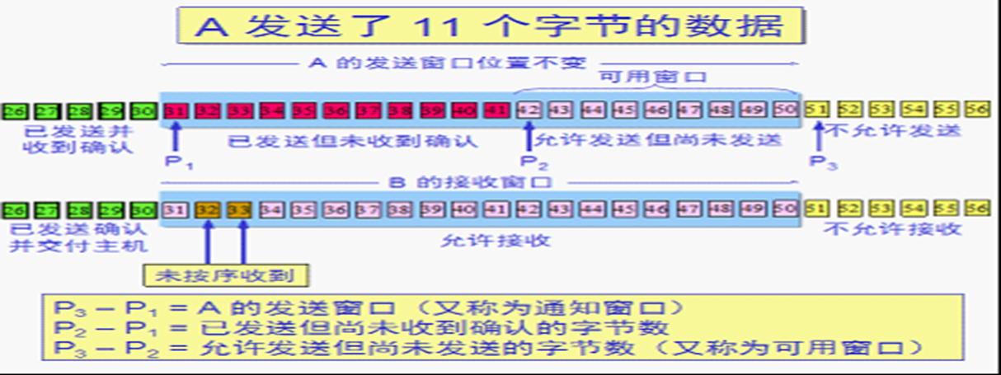

Slide 13
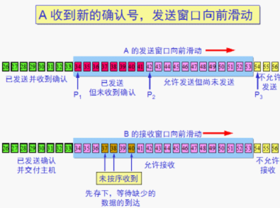

Slide 14
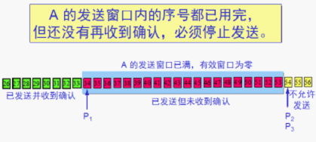

Slide 15
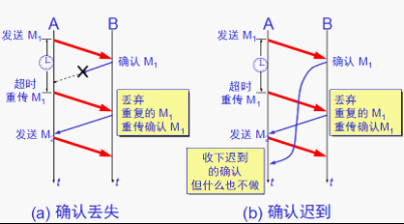

Slide 16
超时重传时间选择
具体实现:
TCP 每发送一个报文段,就对这个报文段设置一次计时器.只要计时器设置的重传时间到但还没有收到确认,就要重传这一报文段
加权平均往返时间:
做法:
TCP 保留了 RTT 的一个加权平均往返时间 RTTS（这又称为平滑的往返时间）,第一次测量到 RTT 样本时,RTTS 值就取为所测量到的 RTT 样本值.以后每测量到一个新的 RTT 样本,就按下式重新计算一次 RTTS：
公式:
新的 RTTS = ( 1 - α)×(旧的 RTTS)＋α(新的 RTT 样本)
说明:
式中,0 ≤ α＜ 1.若α很接近于零,表示 RTT 值更新较慢若选择 α 接近于1,则表示 RTT 值更新较快 RFC 2988 推荐的 α 值为 1/8,即 0.125

Slide 17
超时重传时间RTO:
RTO 应略大于上面得出的加权平均往返时间 RTTS. RFC 2988 建议使用下式计算 RTO：
RTO=RTTS + 4×RTTD
RTTD 是 RTT 的偏差的加权平均值 RFC 2988 建议这样计算 RTTD.第一次测量时,RTTD 值取为测量到的 RTT 样本值的一半.在以后的测量中,则使用下式计算加权平均的 RTTD：
新的 RTTD = (1-β)×(旧的RTTD)+β×|RTTS﹣新的 RTT 样本|
β是个小于 1 的系数,其推荐值是 1/4,即 0.25 在计算平均往返时间 RTT 时,只要报文段重传了,就不采用其往返时间样本
修正的Karn算法:
报文段每重传一次,就把 RTO 增大一些：
新的 RTO= γ×(旧的 RTO)
系数γ 的典型值是 2 当不再发生报文段的重传时,才根据报文段的往返时延更新平均往返时延 RTT 和超时重传时间 RTO 的数值

Slide 18
持续计时器
TCP 为每一个连接设有一个持续计时器
只要 TCP 连接的一方收到对方的零窗口通知,就启动持续计时器
若持续计时器设置的时间到期,就发送一个零窗口探测报文段(仅携带 1 字节的数据),而对方就在确认这个探测报文段时给出了现在的窗口值
若窗口仍然是零,则收到这个报文段的一方就重新设置持续计时器
若窗口不是零,则死锁的僵局就可以打破了
报文段的发送时机
TCP 维持一个变量,它等于最大报文段长度 MSS.只要缓存中存放的数据达到 MSS 字节时,就组装成一个 TCP 报文段发送出去 由发送方的应用进程指明要求发送报文段,即 TCP 支持的推送(push)操作 发送方的一个计时器期限到了,这时就把当前已有的缓存数据装入报文段（但长度不能超过 MSS）发送出去

Slide 19
拥塞处理相关概念
拥塞窗口:
含义:
拥塞窗口的大小取决于网络的拥塞程度,并且动态地在变化.发送方让自己的发送窗口等于拥塞窗口.如再考虑到接收方的接收能力,则发送窗口还可能小于拥塞窗口
发送方控制拥塞窗口的原则:
只要网络没有出现拥塞,拥塞窗口就再增大一些,以便把更多的分组发送出去.但只要网络出现拥塞,拥塞窗口就减小一些,以减少注入到网络中的分组数
乘法减小:
是指不论在慢开始阶段还是拥塞避免阶段,只要出现一次超时(即出现一次网络拥塞),就把慢开始门限值 ssthresh 设置为当前的拥塞窗口值乘以 0.5
加法增大:
是指执行拥塞避免算法后,在收到对所有报文段的确认后(即经过一个往返时间),就把拥塞窗口 cwnd增加一个 MSS 大小,使拥塞窗口缓慢增大,以防止网络过早出现拥塞
快重传:
快重传算法首先要求接收方每收到一个失序的报文段后就立即发出重复确认.这样做可以让发送方及早知道有报文段没有到达接收方,发送方只要一连收到三个重复确认就应当立即重传对方尚未收到的报文段

Slide 20
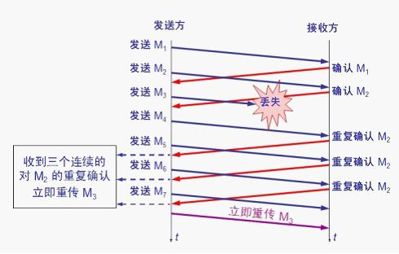

Slide 21
避免拥塞具体实现
慢开始算法:
在主机刚刚开始发送报文段时可先设置拥塞窗口 cwnd = 1,即设置为一个最大报文段 MSS 的数值
在每收到一个对新的报文段的确认后,将拥塞窗口加 1,即增加一个 MSS 的数值
使用慢开始算法后,每经过一个传输轮次(往返时间 RTT),拥塞窗口 cwnd 就加倍
拥塞避免算法:
拥塞窗口 cwnd 缓慢地增大,即每经过一个往返时间 RTT 就把发送方的拥塞窗口 cwnd 加 1,使拥塞窗口 cwnd 按线性规律缓慢增长
慢开始门限 ssthresh 的用法:
当 cwnd < ssthresh 时,使用慢开始算法
当 cwnd > ssthresh 时,停止使用慢开始算法而改用拥塞避免算法
当 cwnd = ssthresh 时,既可使用慢开始算法,也可使用拥塞避免算法
网络出现拥塞时（其根据就是没有按时收到确认）:
就要把慢开始门限 ssthresh 设置为出现拥塞时的发送方窗口值的一半(但不能小于2)
然后把拥塞窗口 cwnd 重新设置为 1.执行慢开始算法

Slide 22
快恢复:
当发送端收到连续三个重复的确认时,就执行“乘法减小”算法,把慢开始门限 ssthresh 减半.但接下去不执行慢开始算法
发送窗口的上限值:
发送方的发送窗口的上限值应当取为接收方窗口 rwnd 和拥塞窗口 cwnd 这两个变量中较小的一个,即应按以下公式确定： 发送窗口的上限值 Min [rwnd, cwnd]
当 rwnd < cwnd 时,是接收方的接收能力限制发送窗口的最大值
当 cwnd < rwnd 时,则是网络的拥塞限制发送窗口的最大值

